Slide 1
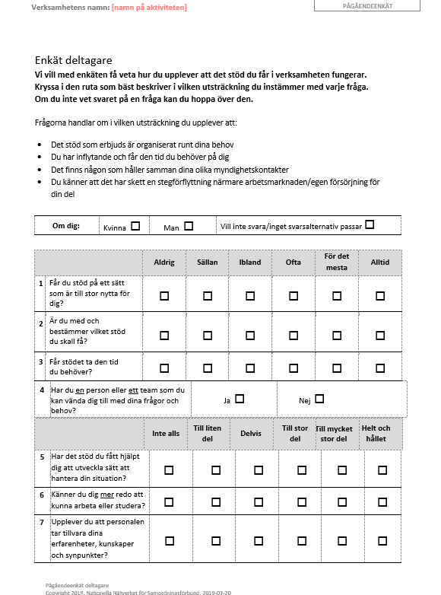
Nationell indikatorrapport 2023
Sjunde nationella indikatorrapporten som visar på utveckling av den verksamhet som bedrivs med stöd av samordningsförbund.
Resultaten grundas på enkätundersökningar genomförda av 32 samordningsförbund och svar från 2 926 enkäter
(deltagare, personal, remittenter, chefsgrupper och styrelser)
Insamlingsperiod november 2022 till oktober 2023
Notes:
Antal besvarade enkäter:
1 122 Deltagare pågående
900 Deltagare avslut
372 Personal
209 Chefer
154 Styrelse
169 Remittenter

Slide 3
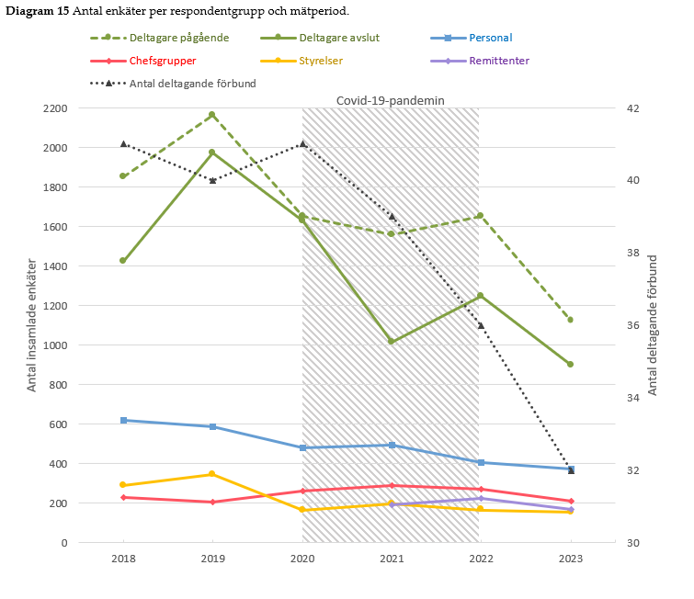

Slide 4
Årets rapport
Hur ser utvecklingen ut över tid? Linjediagram för 12 av 16 indikatorer
Var finns de stora skillnaderna? Signifikanstest mellan kvinnor och män samt mellan mätningarna 2022-2023
Inom vilka områden går samverkan som bäst? Spindeldiagram för alla respondentgrupper

Slide 5
Resultat i korthet
Deltagarna är nöjda med kvaliteten i insatserna, upplever att de har inflytande över sin rehabiliteringsprocess och känner att de efter insats är mer redo att arbeta och studera.
Skillnader i upplevelse mellan kvinnor och män är generellt små, men vissa könsskillnader kan behöva uppmärksammas.
Det tycks finnas en hög grad av tillit och respekt mellan de professionella i samverkan.
Färre förbund har deltagit i årets mätning jämfört med tidigare år och färre antal enkäter har samlats in.

Slide 6
Indikator 5: Stöd att hantera sin situation, 2018–2023. Andelen klart positiva svar
Notes:
Skillnaden mellan könen i pågåendeenkäten tydlig denna mätperiod.
Sign. skillnad i pågående.

Slide 7
Indikator 7: Närmare arbete/studier, 2018–2023. Andelen positiva svar
Notes:
Sign. skillnader mellan könen både pågående och avslut, men inte över tid.
Frågor: ”Känner du dig mer redo att kunna arbeta eller studera jämfört med innan du fick kontakt med oss?”

Slide 8
Nyckeltal per indikator, avslutade deltagare

Slide 9
Vad står resultaten för?
Gruppdiskussion i breakout rooms

Slide 10
Indikator 12: Samverkansstrukturer, 2018–2023. Andelen klart positiva svar
Notes:
Skillnaden i styrelsens svar är märkbart denna mätperiod.
Frågor: ”Har ni strukturer för att initiera, upprätthålla och underhålla relationer mellan inblandade aktörer?”

Slide 11
Nyckeltal per indikator, övriga respondentgrupper
Färgade fält:
Deltagarfokuserade indikatorer
Samverkansfokuserade indikatorer
Uppföljning- och utvecklings-indikatorer

Slide 12
Vad står resultaten för?
Gruppdiskussion i breakout rooms

